Slide 1
„УЧИЛИЩА ЗА ПРИМЕР “
ФОНДАЦИЯ „ЗАЕДНО В ЧАС“
ОУ "Св. Св. Кирил и Методий„ - Ловеч
.

Slide 2
МОТИВАЦИЯ ЗА КАНДИДАТСТВАНЕ
НИСКИ АКАДЕМИЧНИ РЕЗУЛТАТИ ОТ ПРОВЕДЕНИТЕ НАЦИОНАЛНИ ВЪНШНИ ОЦЕНЯВАНИЯ В КРАЯ НА ЧЕТВЪРТИ И СЕДМИ КЛАС
ЖЕЛАНИЕ ЗА ПОЛОЖИТЕЛНА ПРОМЯНА
МОТИВИРАН ЕКИП

Slide 3
КАК СТАНАХМЕ ЧАСТ ОТ МРЕЖАТА НА „УЧИЛИЩА ЗА ПРИМЕР “ – ВИПУСК 2022-2024 Г.
ПИСМЕНО ОПИСАНИЕ НА ИДЕЯТА ЗА ПРОМЯНА
ИНТЕРВЮ
ИЗБОР НА КУРС

Slide 4
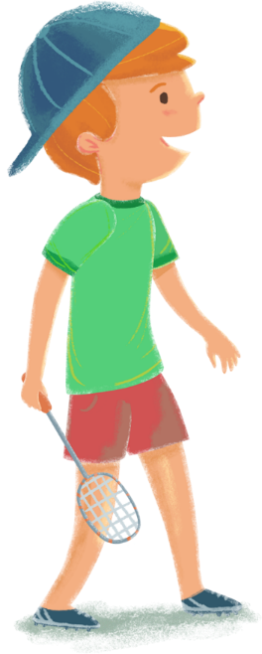
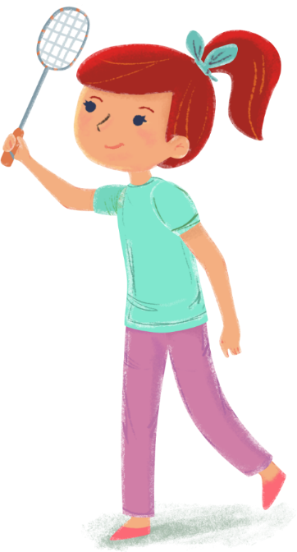
КАКВО Е „УЧИЛИЩА ЗА ПРИМЕР“
ДВУГОДИШНА ПРОГРАМА ЗА ПРОФЕСИОНАЛНО РАЗВИТИЕ НА УЧИЛИЩНИ ЕКИПИ
СЪЗДАВАНЕ НА ЛИДЕРСКИ ЕКИП В УЧИЛИЩЕ
СЪЗДАВАНЕ НА ПЕДАГОГИЧЕСКИ ЕКИП В УЧИЛИЩЕ
КОМУНИКАЦИЯ С МЕНТОР

Slide 5
НАШИЯТ КУРС СОЦИАЛНО – ЕМОЦИОНАЛНО УЧЕНЕ
ПЪРВИ СТЪПКИ
ПРОВЕЖДАНЕ НА АНКЕТИ С ВСИЧКИ УЧЕНИЦИ
ОПРЕДЕЛЯНЕ НА ЗОНИТЕ И ОБЛАСТИТЕ, ВЪРХУ КОИТО ЩЕ СЕ РАБОТИ

Slide 6
НАШИТЕ ЦЕЛИ ПРЕЗ УЧЕБНАТА 2022/2023 ГОДИНА
ПОСТАВЯНЕ НА УЧЕНИКА В ЦЕНТЪРА
ВЪВЕЖДАНЕ НА СОЦИАЛНО – ЕМОЦИОНАЛНОТО УЧЕНЕ В УРОЧНАТА ДЕЙНОСТ
ПОВИШАВАНЕ НА САМОИЦИАТИВНОСТТА НА УЧЕНИЦИТЕ

Slide 7
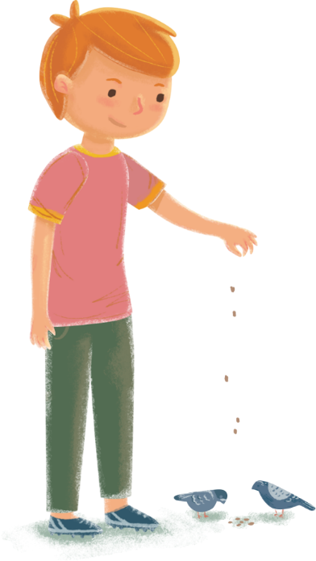
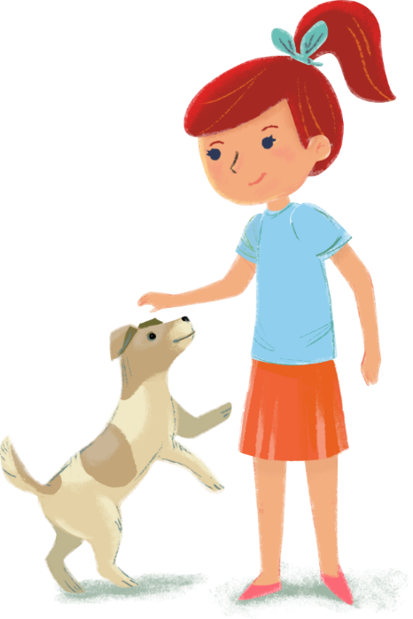
УСПЕШНИ МОДЕЛИ И ПОДХОДИ В ОУ „ СВ. СВ. КИРИЛ И МЕТОДИЙ“ ПО ПРОГРАМАТА „УЧИЛИЩА ЗА ПРИМЕР“
РАЗХОДКИ ЗА УЧЕНЕ – ТОЗИ МОДЕЛ Е НАСОЧЕН КЪМ РЕАЛИЗИРАНЕТО НА ДОБРИ ПРАКТИКИ В КЛАСНАТА СТАЯ.
ВСЕКИ УЧИТЕЛ ОТ ЛИДЕРСКИЯ И ПЕДАГОГИЧЕСКИЯ ЕКИП ОТВАРЯ СВОЯТА КЛАСНА СТАЯ ЗА ПОСЕЩЕНИЯ ОТ КОЛЕГИ.
ВСЕКИ УЧИТЕЛ ПРЕПОДАВА, ЧРЕЗ МЕТОДИТЕ НА СОЦИАЛНО – ЕМОЦИОНАЛНОТО УЧЕНЕ - УЧЕНЕ, ЧРЕЗ ПРАВЕНЕ И УЧЕНЕ, ЧРЕЗ ПРЕЖИВЯВАНЕ.
ВСЕКИ УЧИТЕЛ ПОЛУЧАВА ОБРАТНА ВРЪЗКА ЗА ПРОВЕДЕНИЯ УРОК ОТ ПОСЕЩАВАЩИТЕ ГО КОЛЕГИ.
В ХОДА НА „РАЗХОДКИТЕ ЗА УЧЕНЕ“ СЕ НАБЛЮДАВАТ НЯКОЛКО ВАЖНИ ЕЛЕМЕНТА: ОСИГУРЯВА ЛИ УЧИТЕЛЯТ ПРОСТРАНСТВО ЗА ПОВИШАВАНЕ АКТИВНОСТТА НА УЧЕНИЦИТЕ, АКТИВНИ ЛИ СА САМИТЕ УЧЕНИЦИ, ОСЪЩЕСТВЯВА ЛИ СЕ ПОЗИТИВНА КОМУНИКАЦИЯ МЕЖДУ УЧИТЕЛЯ И УЧЕНИКА.

Slide 8
УСПЕШНИ МОДЕЛИ И ПОДХОДИ В ОУ „ СВ. СВ. КИРИЛ И МЕТОДИЙ“ ПО ПРОГРАМАТА „УЧИЛИЩА ЗА ПРИМЕР“
ВЪВЕЖДАНЕ НА ПОЗИТИВНО НАЧАЛО И ПОЗИТИВЕН КРАЙ НА ВСЕКИ УЧЕБЕН ДЕН. ПОСТАВЯНЕ НА ЕМОЦИОМЕТРИ В КЛАСНИТЕ СТАИ
ВСЕКИ УЧИТЕЛ, КОЙТО ИМА ПЪРВИ ЧАС С УЧЕНИЦИТЕ ДАВА ВЪЗМОЖНОСТ НА ЕДИН ОТ ТЯХ ДА ПОСТАВИ ПОЗИТИВНО НАЧАЛО НА ДЕНЯ, ЧРЕЗ ПОЗДРАВ КЪМ ДРУГИТЕ ДЕЦА.
ЗАВЪРШЕК НА ВСЕКИ УЧЕБЕН ДЕН, ЧРЕЗ СПОДЕЛЯНЕ ОТ УЧЕНИЦИТЕ ЗА СТЕПЕНТА НА ТЯХНАТА УДОВЛЕТВОРЕНОСТ ОТ УЧАСТИЕТО ИМ В УЧЕБНИТЕ ЧАСОВЕ И ОТ ОБЩУВАНЕТО С УЧИТЕЛИТЕ И СЪУЧЕНИЦИТЕ, ЧРЕЗ ЕМОЦИОМЕТЪР.

Slide 9
УСПЕШНИ МОДЕЛИ И ПОДХОДИ В ОУ „ СВ. СВ. КИРИЛ И МЕТОДИЙ“ ПО ПРОГРАМАТА „УЧИЛИЩА ЗА ПРИМЕР“
НИЕ МОЖЕМ …….ДА СПАЗВАМЕ ПРАВИЛАТА
СЪВМЕСТНО С УЧЕНИЦИТЕ СЕ ИЗБИРАТ ОБЛАСТИ ОТ ЕЖЕДНЕВНИЕТО В УЧИЛИЩЕ, КОИТО ЩЕ БЪДАТ НАБЛЮДАВАНИ.
ВСЕКИ КЛАСЕН РЪКОВОДИТЕЛ, СЪВМЕСТНО С УЧИТЕЛИТЕ ПО УЧЕБНИ ПРЕДМЕТИ И ВСЕКИ УЧИТЕЛ В ГЦОУД ПОСТАВЯТ СИМВОЛИТЕ „ „ + “ И „ - “ НА ТАБЛО ПОСТАВЕНО НА ВИДНО МЯСТО.
ВСЯКА СУТРИН УЧЕНИЦИТЕ ПОЛУЧАВАТ ОБРАТНА ВРЪЗКА ЗА СВОИТЕ ПОСТИЖЕНИЯ И ТЕЗИ КЛАСОВЕ, КОИТО ИМАТ ДВЕ ПОЛОЖИТЕЛНИ ОЦЕНКИ ПОЛУЧАВАТ МАЛКА НАГРАДА.

Slide 10
ЗАЩО ЗА НАС Е ВАЖНО ДА СМЕ ЧАСТ ОТ ПРОГРАМАТА „УЧИЛИЩА ЗА ПРИМЕР“
ЗАЩОТО ОТЧИТАМЕ ПОЛОЖИТЕЛЕН НАПРЕДЪК В АКАДЕМИЧЕН ПЛАН ОТ ОБУЧЕНИЕТО, ВЪЗПИТАНИЕТО И СОЦИАЛИЗАЦИЯТА НА УЧЕНИЦИТЕ.
ЗАЩОТО НАБЛЮДАВАМЕ ПРОМЯНА В НАЧИНА НА ПРЕПОДАВАНЕ, ПРИЛАГАЙКИ СОЦИАЛНО – ЕМОЦИОНАЛНОТО УЧЕНЕ В КЛАСНИТЕ СТАИ.
ЗАЩОТО НАМИРАМЕ СЪМИШЛЕНИЦИ ОТ ДРУГИ ОБРАЗОВАТЕЛНИ ИНСТИТУЦИИ.
ЗАЩОТО СЕ ЧУВСТВАМЕ ПОДКРЕПЕНИ ОТ НАШИЯ МЕНТОР.
ЗАЩОТО ПОВИШАВАМЕ СВОИТЕ ПРОФЕСИОНАЛНИ УМЕНИЯ И КОМПЕТЕНЦИИ.
ЗАЩОТО БИХМЕ ИСКАЛИ НАИСТИНА ДА СЕ ПРЕВЪРНЕМ В „УЧИЛИЩЕ ЗА ПРИМЕР“

